Slide 1
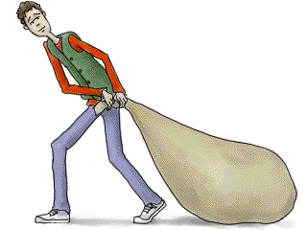
USAHA dan ENERGI
KELAS X
SEMESTER 1

Slide 2

Mengapa mobil jeep ini mampu menarik sebuah beban yang sangat berat ???
karena adanya usaha.
Apa yang dimaksud dengan usaha ?

Slide 3
DEFINISI
Usaha adalah hasil kali antara gaya konstan F dengan perpindahan s.
Keterangan :
F = gaya (N)
s = perpindahan yang dilakukan (m)
= sudut yang dibentuk oleh gaya dan perpindahan.(⁰)
Satuan SI dari kerja: newton.meter = joule (J)

Slide 4
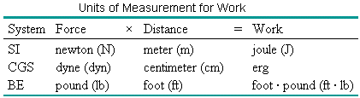
Satuan Dari usaha

Slide 5
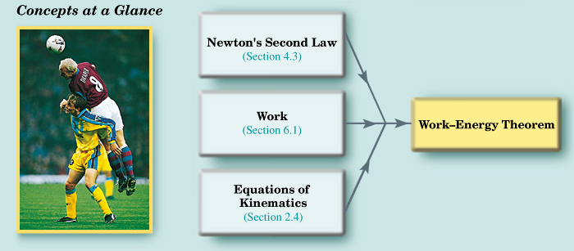
Teorema Usaha -Energi
Dan Energi Kinetik

Slide 6
Kebanyakan orang mengharapkan hasil ketika ia melakukan kerja.
Tetapi dalam Fisika, hasil diperoleh ketika resultan gaya melakukan kerja pada suatu benda.
Hasil tersebut merupakan perubahan energi kinetik dari benda tersebut.

Slide 7
ENERGI KINETIK
Definisi
Energi kinetik dari suatu benda dengan massa m dan laju v, diberikan oleh:
Satuan SI dari Energi Kinetik adalah:
joule (J)

Slide 8
TEOREMA USAHA-ENERGI
Ketika resultan gaya melakukan kerja W pada suatu benda, energi kinetik dari benda tersebut berubah dari keadaan awal EK₀ ke keadaan akhir KE_{f}, Perbedaan antara kedua nilai ini sama dengan kerja yang dilakukan:

Slide 9
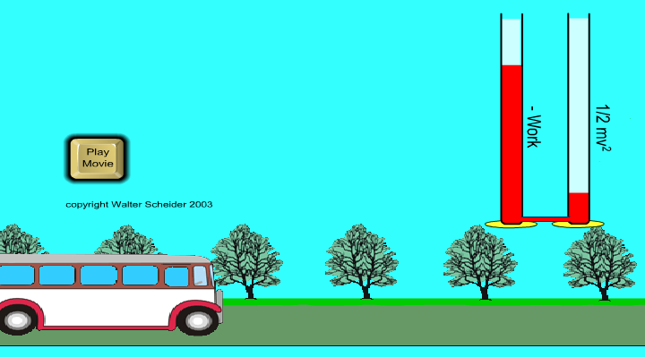
USAHA OLEH ENERGI KINETIK

Slide 10
ENERGI POTENSIAL GRAVITASI
Definisi
Energi Potensial Gravitasi (EP) adalah energi yang dipunyai oleh benda dengan massa m yang bergantung pada posisi relatif terhadap permukaan bumi. Posisi benda tersebut diukur pada ketinggian h yang relatif terhadap suatu titik acuan:

Slide 11
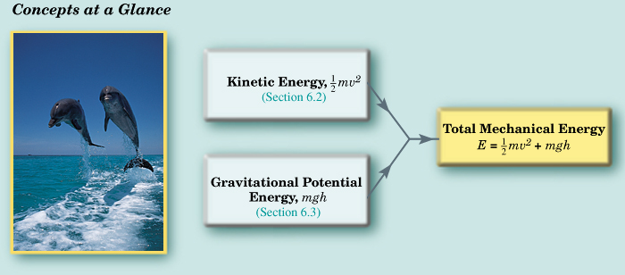
Energi Mekanik Total

Slide 12
ENERGI MEKANIK TOTAL
Konsep dari kerja dan teorema kerja-energi telah memberikan kesimpulan bahwa suatu benda dapat mempunyai dua jenis energi: energi kinetik dan energi potensial gravitasi.
Jumlahan dari kedua jenis energi ini dikenal dengan energi mekanik total E, sehingga:
E = EK + EP
Teorema kerja-energi dapat dituliskan dalam bentuk energi mekanik total:
W_{nc} = E_{f} – E₀

Slide 13
Kekekalan Energi Mekanik
Jika tidak ada kerja yang dilakukan oleh gaya non-konservatif, atau W_{nc} = 0, maka
E_{f} = E₀
(½mv_{f}² + mgh_{f}) = (½mv₀² + mgh₀)
Atau energi mekanik total bernilai konstan sepanjang lintasan antara titik awal dan akhir, atau tidak ada perubahan dari nilai awalnya E₀.

Slide 14
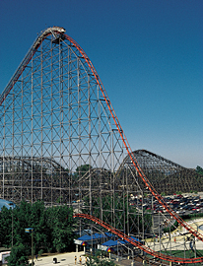
Contoh: Roller Coaster Raksasa
Satu dari yang tercepat diantara roller coaster di dunia adalah Magnum XL-200 di Cedar Point Park in Sandusky, Ohio (seperti gambar). Kereta seakan-akan jatuh dari ketinggian 59,4 m. Asumsikan bahwa coaster ini memiliki kecepatan yang mendekati nol ketika berada di puncak. Abaikan gesekan dan tentukan kecepatan kereta tepat ketika berada di bawah.

Slide 15
PENYELESAIAN
Gaya normal tegak lurus arah gerak sehingga tidak ada kerja yang dilakukan. Gesekan diabaikan, sehingga W_{nc} = 0 J.
Gunakan hukum kekekalan energi mekanik, sehingga:

Slide 16
DAYA
Definisi
Daya rata-rata adalah rata-rata perubahan dari kerja W yang dilakukan dan diperoleh dengan membagi W dengan waktu yang diperlukan untuk melakukan kerja tersebut.
Satuan SI untuk Daya adalah joule/detik =
watt (W)

Slide 17
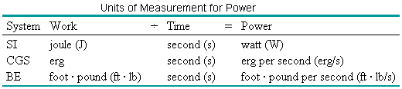
Tabel Satuan dari Daya

Slide 18

BENTUK LAIN DARI DAYA
Daya dapat pula didefinisikan sebagai perubahan dari energi dibagi dengan waktu.
Karena kerja, energi dan waktu merupakan besaran skalar, maka daya juga merupakan besaran skalar.
Karena W = Fs maka daya rata-rata juga dapat dituliskan sebagai berikut:

Slide 19
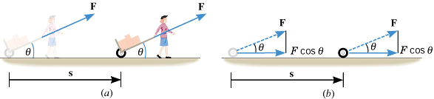
LATIHAN SOAL
1. Usaha yang dilakukan oleh gaya sebesar 50 N sewaktu menarik beban seperti gambar pada sudut 45ºsejauh 10 m adalah … (J)
100
150√2
200 √2
250 √2
500

Slide 20
JAWABAN : BENAR
Penyelesaian : D
W = F x s cos θ
= 50 x 15 cos 45⁰
^{= 250 √2}
SOAL SELANJUTNYA …

Slide 21
JAWABAN : SALAH
Silakan coba lagi…

Slide 22
2. ANGKAT BEBAN
Atlet angkat berat sedang mengangkat barbel dengan berat 710 N. Pada gambar b ia mengangkat beban sejauh 0,65 m di atas dadanya. Pada gambar c ia menurunkannya dedngan jarak yang sama. Beban dinaikkan dan diturunkan dengan kecepatan yang sama. Besar usaha yang dilakukan pada barbel ketika diangkat adalah …
460 J
- 460 J
300 J
-350 J
280 J

Slide 23
JAWABAN : BENAR
Penyelesaian : A
Barbel diangkat dan diturunkan dengan kecepatan yang sama, sehingga kondisinya adalah setimbang. Konsekwensinya, gaya F yang dikerjakan oleh atlet haruslah seim-bang dengan berat dari barbel tersebut, sehingga F = 710 N
Kerja ketika beban dinaikkan:

Slide 24
JAWABAN : SALAH
Silakan coba lagi…

Slide 25
3. Berdasarkan soal no. 2 besar usaha yang dilakukan pada barbel ketika diangkat adalah …
460 J
- 460 J
300 J
-350 J
280 J

Slide 26
JAWABAN : BENAR
Penyelesaian : B
Barbel diangkat dan diturunkan dengan kecepatan yang sama, sehingga kondisinya adalah setimbang. Konsekwensinya, gaya F yang dikerjakan oleh atlet haruslah seim-bang dengan berat dari barbel tersebut, sehingga F = 710 N
Kerja ketika beban diturunkan adalah …

Slide 27
JAWABAN : SALAH
Silakan coba lagi…

